Slide 1
Ed ora al medico di medicina nucleare...
Dr. Pizzocaro

Slide 2
PET (positron emission tomography)
utilizza radiofarmaci marcati con isotopi emettitori di positroni
il più usato è il fluoro desossiglucosio F18DG, tracciante del metabolismo del glucosio
segue la sua via metabolica, ma a differenza del glucosio, una volta penetrato nella cellula, ne rimane intrappolato.
più la cellula ha un elevato metabolismo e consumo di glucosio, maggiore è la captazione del 18FDG,caratteristica tipica delle cellule neoplastiche
ma c’è bisogno di un altro strumento diagnostico dopo TC, RM, eco etc… ?
che informazioni aggiuntive fornisce?
quando è utile/indispensabile?

Slide 3
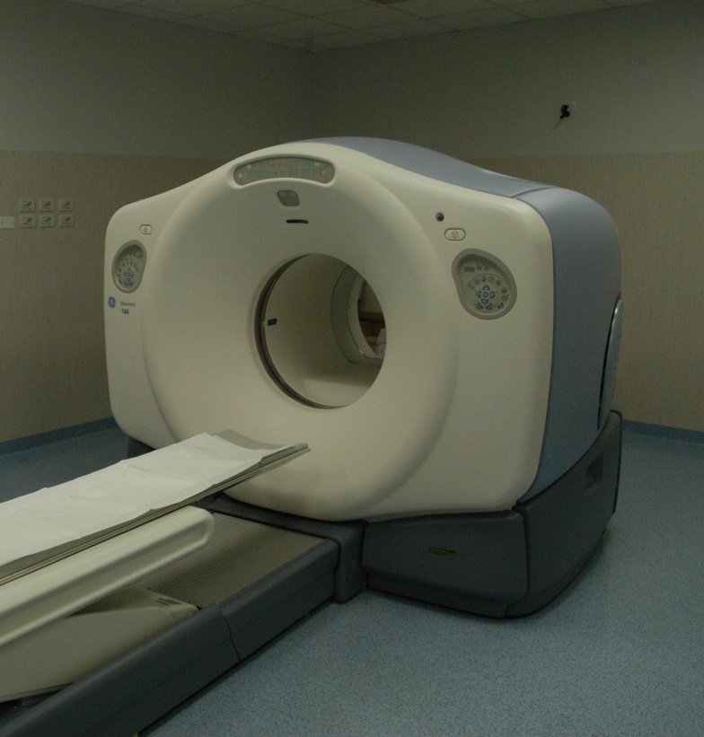
PET (positron emission tomography)
-) indagine funzionale che sfrutta alterazioni metaboliche che sono
indipendenti dai criteri morfologici
-) generalmente più precoci delle alterazioni
morfologiche e permettono una migliore
caratterizzazione biologica dei tessuti
es.: differenziazione tessuto
fibrotico/necrotico
– tumore vitale metabolicamente attivo)
caratterizzazione dei linfonodi
-) apparecchiature ibride PET / CT

Slide 4
la PET con ¹⁸FDG nei linfomi
-) intensa captazione del FDG nel LH e nei LNH
ad alto ed intermedio grado di malignità
-) intensa captazione anche in alcuni LNH a basso
grado (follicolari), minore in altri (a derivazione
dei linfociti T periferici)

Slide 5
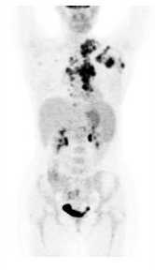
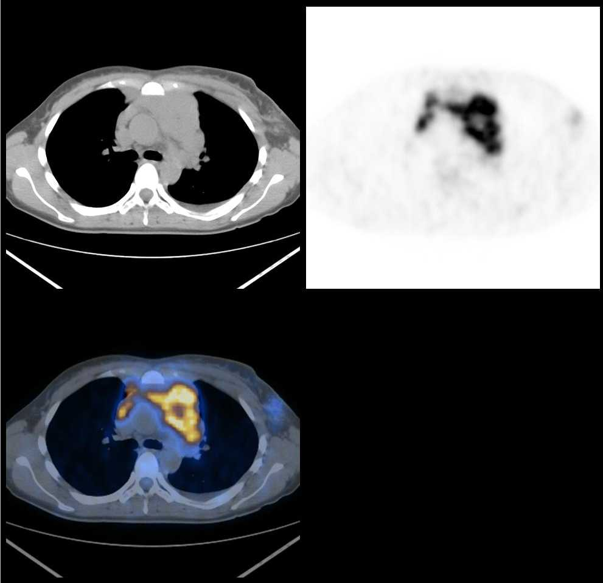
¹⁸FDG
Linfoma di Hodgkin - stadiazione
Immagine MIP
Sezione assiale

Slide 6
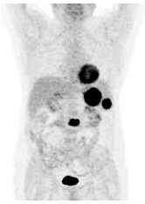
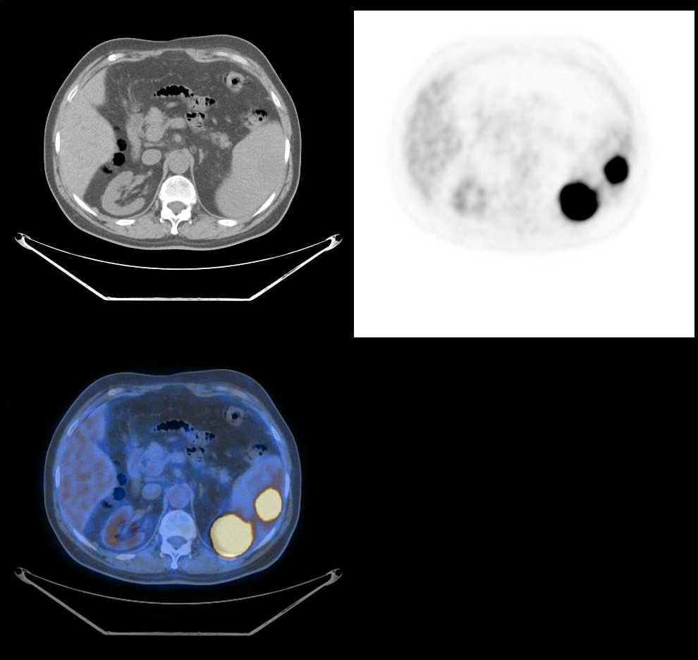
¹⁸FDG – LNH
stadiazione
Immagine MIP
Sezione assiale

Slide 7
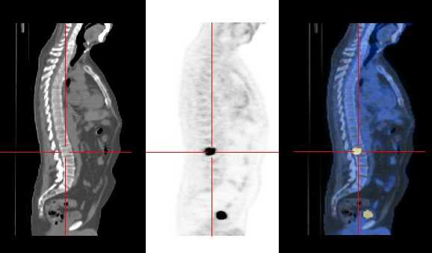
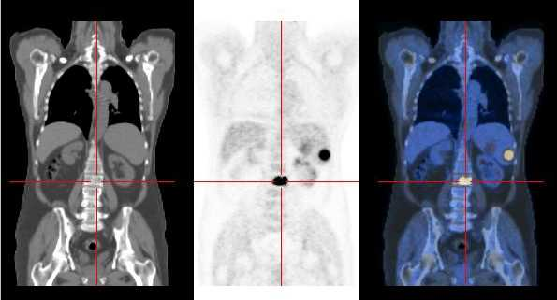
Sezione sagittale
¹⁸FDG – LNH - stadiazione
Variazione della
stadiazione nel 8 – 40%
Sezione coronale

Slide 8
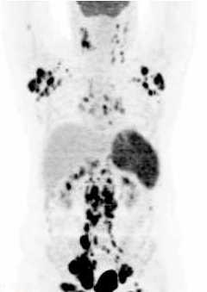
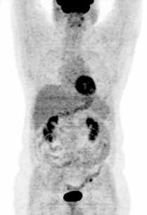
LNH aggressivo – Stadio III B
Risposta alla terapia
¹⁸FDG
stadiazione
dopo 6 cicli di PCT

Slide 9
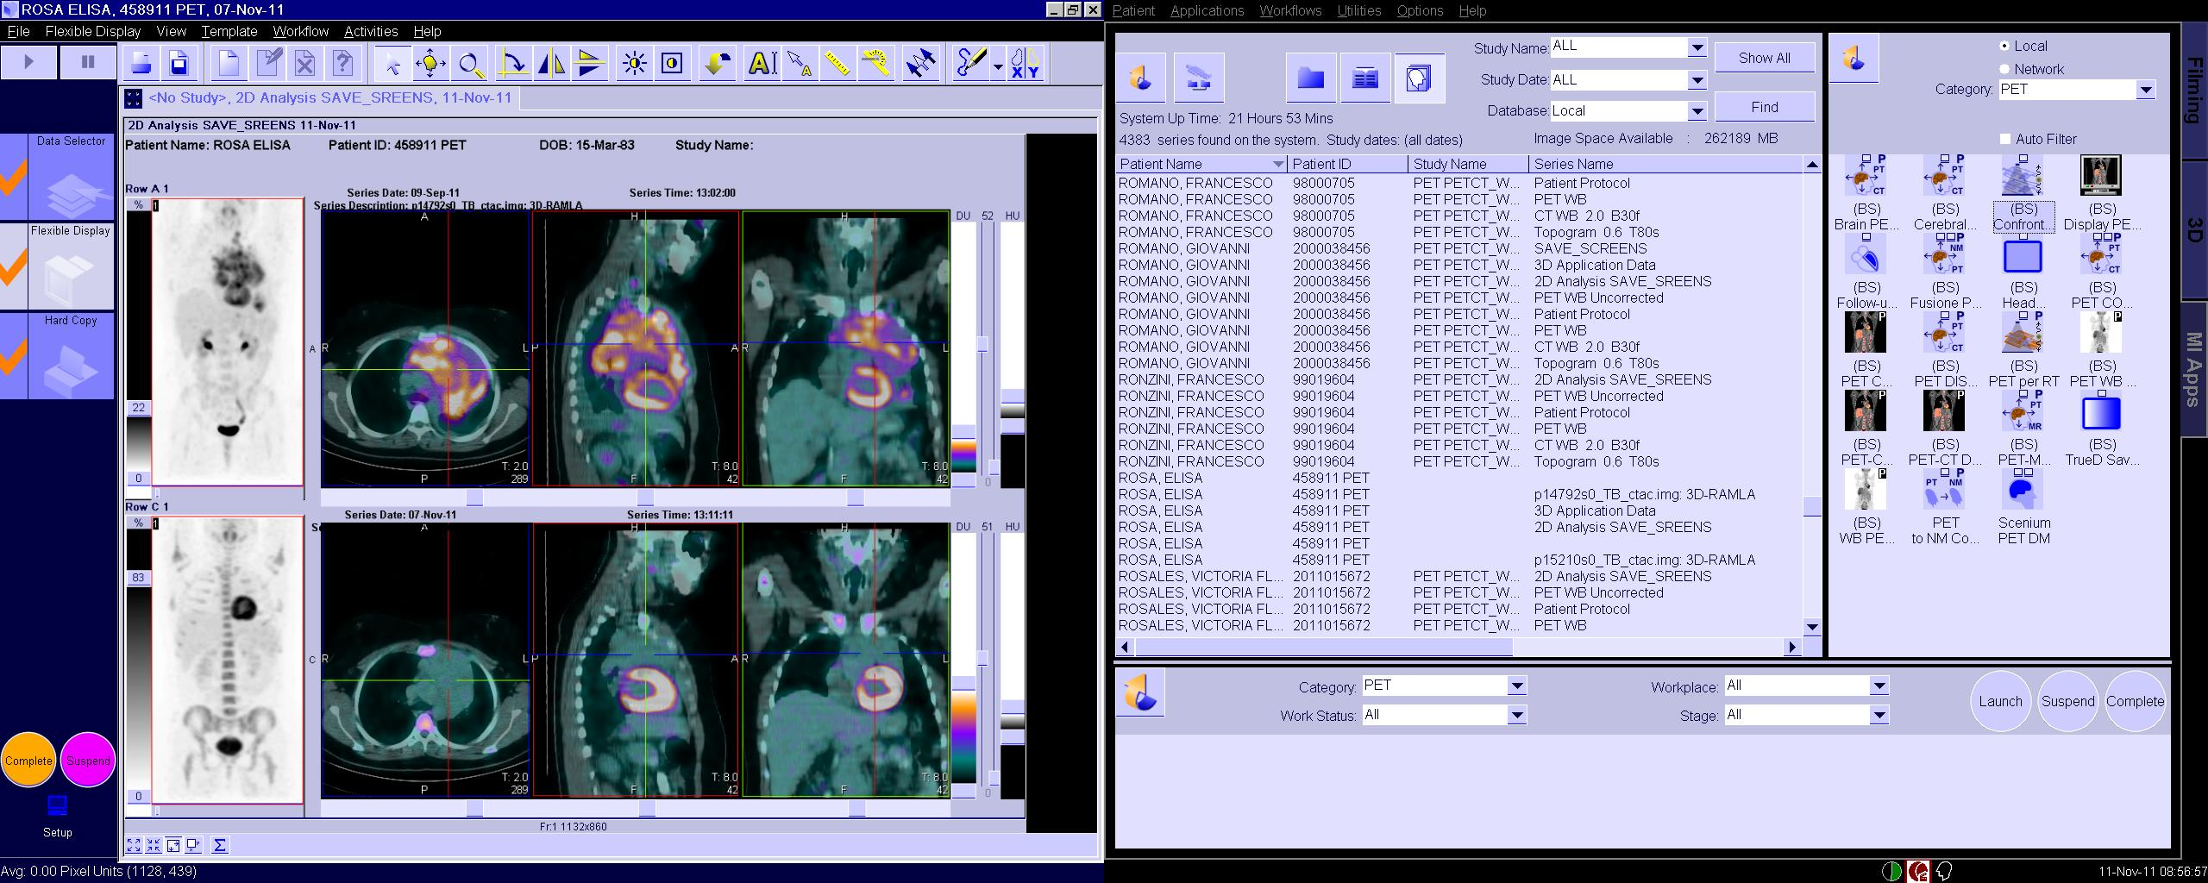
¹⁸FDG – LH – risposta alla terapia
basale
dopo terapia

Slide 10
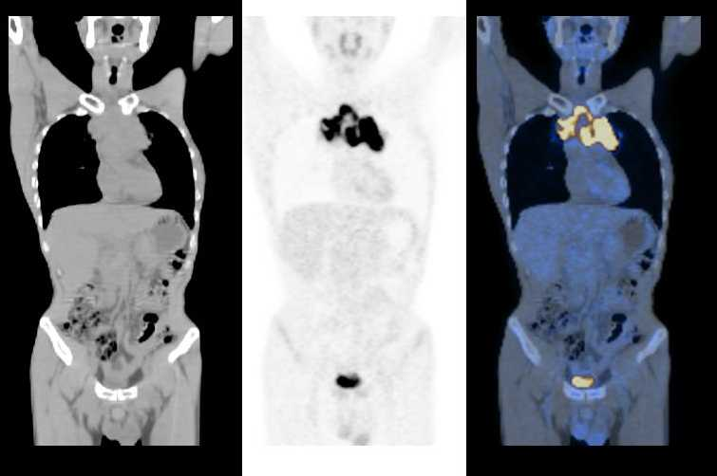
¹⁸FDG
LH stadio IIA – dopo 6 cicli di chemioterapia
Intensa captazione della massa residua alla TC

Slide 11
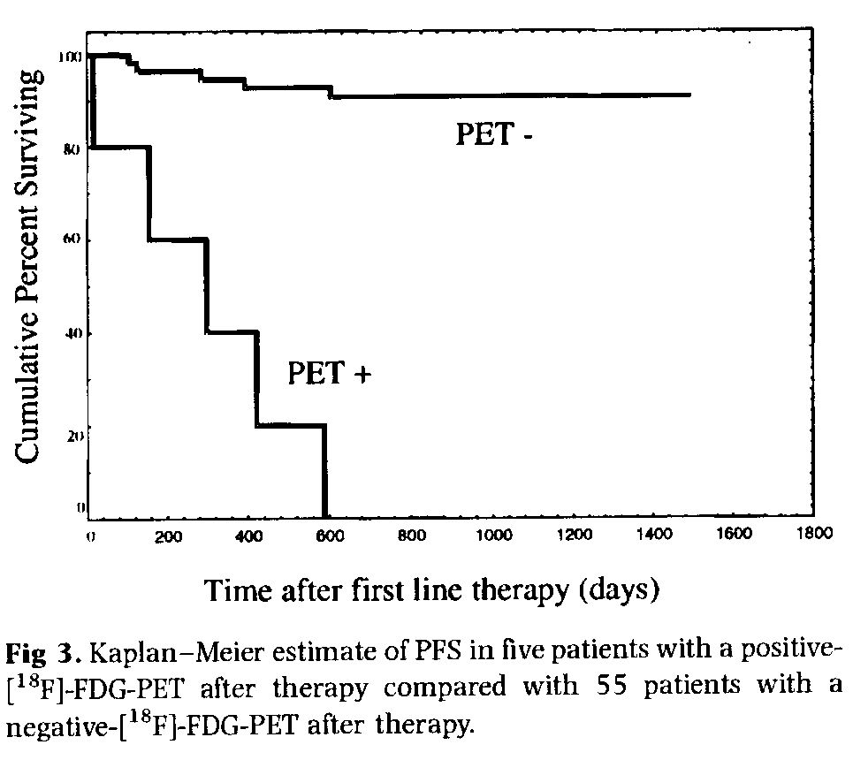
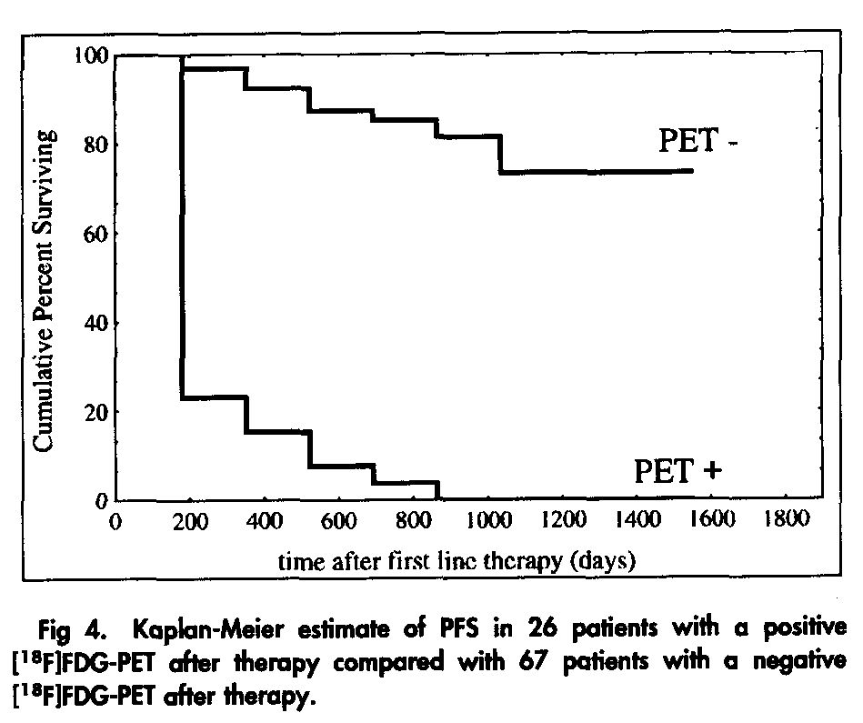
¹⁸FDG-PET nei linfomi: risposta alla terapia
LH: sopravvivenza
in 60 P. valutati
al termine della terapia
Spaepen,
Br J Haematol - 2001
LNH: sopravvivenza
in 93 P. valutati
al termine della terapia
Spaepen,
JCO - 2001

Slide 12
la ¹⁸FDG-PET nei linfomi:
Valutazione precoce della risposta alla terapia
-) in corso di chemioterapia (early response) per valutazione della chemiosensibilità individuale dopo il 1° o 2° ciclo in P. con LH e LNH ad alto grado
-) la negativizzazione precoce della PET è secondo alcuni autori indice di ottima risposta al trattamento e di minore incidenza di successive recidive
-) in corso numerosi studi nazionali e internazionali per valutare eventuale variazioni della strategia terapeutica in base al risultato della PET ad interim

Slide 13
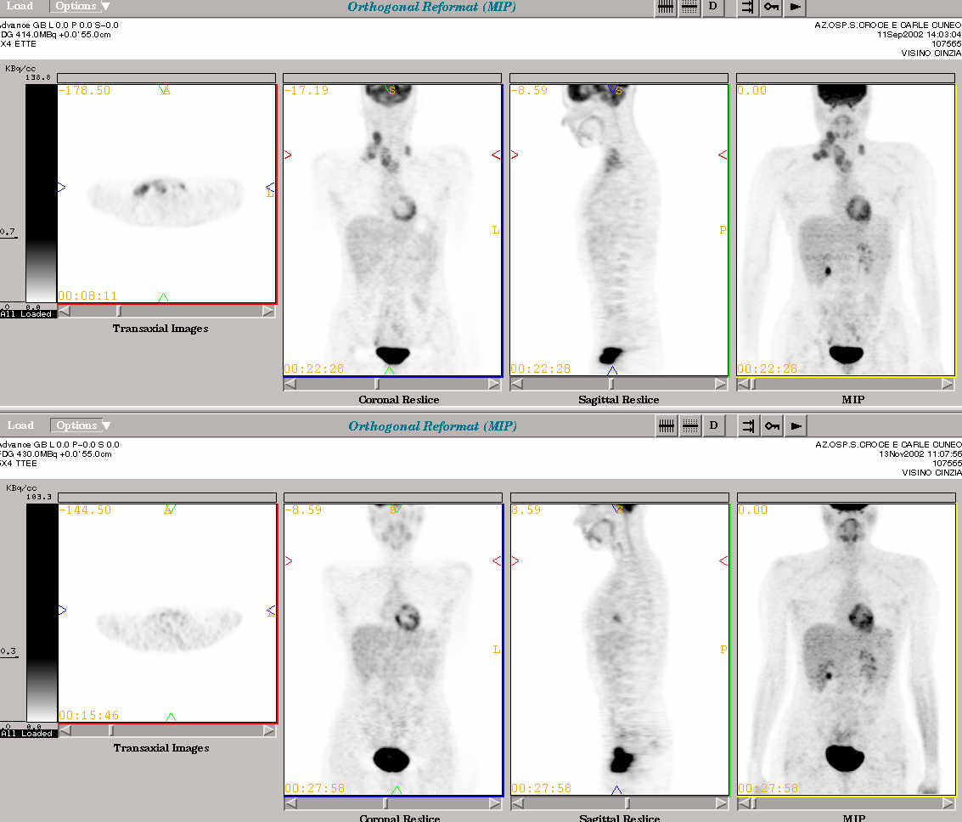
PET – ¹⁸FDG LH
stadiazione
dopo 2° ciclo di PCT

Slide 14
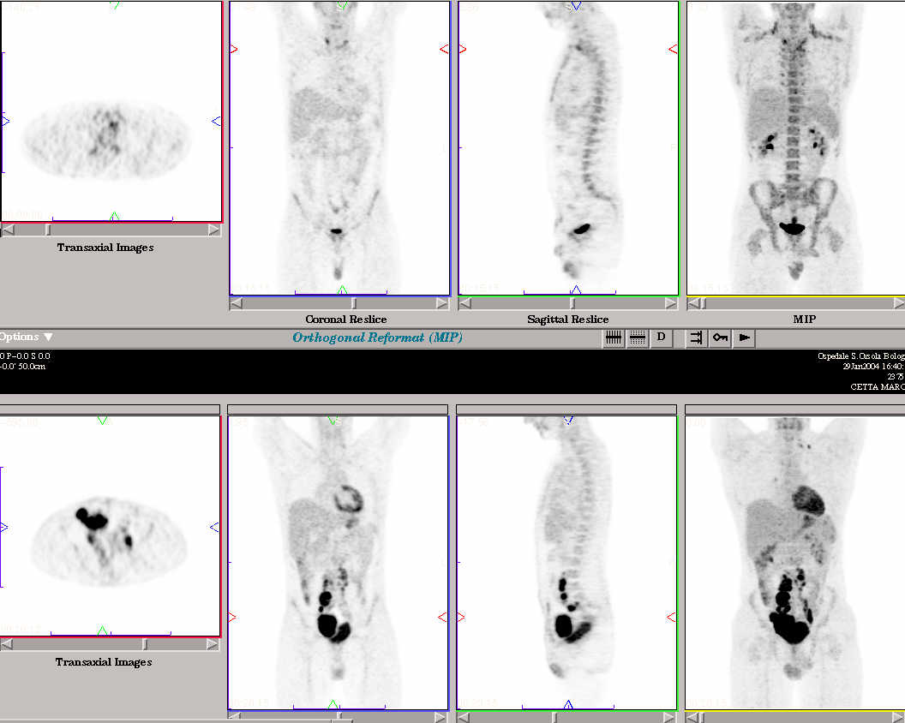
¹⁸FDG LNH
stadiazione
dopo 2° ciclo di PCT

Slide 15
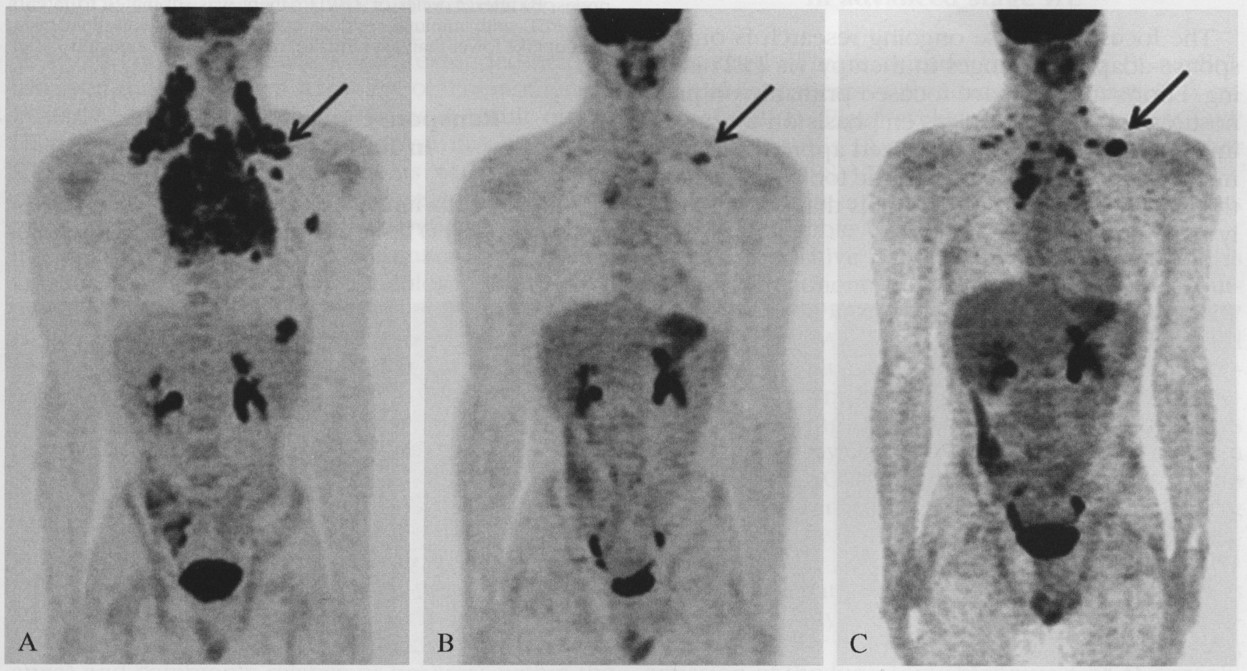
18FDG - Linfoma di Hodgkin
dopo 2 cicli
chemioterapia
al termine
trattamento
stadiazione

Slide 16
PET con ¹⁸FDG nei linfomi indicazioni
RACCOMANDATA nel LH, linfoma B ad alto grado, follicolare
-) stadiazione
-) valutazione della risposta al fine trattamento
-) ristadiazione se recidiva
PROBABILMENTE INDICATA, MA NECESSARI ALTRI DATI
-) valutazione precoce della risposta in LH e linfoma B alto grado
-) stadiazione nei linfomi T periferici e mantellari
-) valutazione della risposta a fine trattamento nei linfomi
T periferici e mantellari
NON RACCOMANDATA
-) follow-up dopo remissione completa

Slide 17
PET con ¹⁸FDG: preparazione e modalità di esecuzione
-) necessario il digiuno, consigliata idratazione
-) se diabetico deve essere ben compensato
-) valore glicemia accettabile < 160 mg/dl
-) ridotta attività fisica dal giorno precedente
-) nessuna effetto collaterale alla somministrazione
-) P. radioattivo per 6 – 8 ore
-) dose al paziente contenuta (5 – 8 mSi)
-) durata della scansione 10 – 20 minuti
-) controindicazione: gravidanza accertata

Slide 18

Piano
CARLO
?

Slide 19
TAKE HOME MESSAGES:
1
Un’ attenta anamnesi, un accurato esame obiettivo e semplici ma mirati esami ematochimici, sono atti indispensabili per favorire un rapido ed efficace percorso diagnostico che già il MMG può svolgere, con vantaggio per il paziente e risparmio per il SSN.
2
Evitare in modo assoluto l’uso di corticosteroidi che, favorendo una momentanea regressione del linfonodo, possono determinare un ritardo nella formulazione della diagnosi.
4
Il riconoscimento di uno o più segni/sintomi di “rischio” può permettere di individuare precocemente i pazienti da inviare all’esame cito/istologico ma in caso di parametri fortemente suggestivi per patologia linfoproliferativa è buona norma indirizzare il paziente allo Specialista.
3
Nei casi in cui manchino segni/sintomi sospetti per neoplasia, può essere ragionevole un atteggiamento attendista di osservazione di 3-4 settimane.
5
6
L’Ecografia, nel caso di una linfoadenopatia polistazionale, ha un ruolo nella valutazione delle caratteristiche morfologiche/strutturali del linfonodo “sospetto” . Essa può altresì aiutare a confermare la natura linfonodale della neoformazione e ad evidenziarne la presenza di alterazioni suggestive per patologia infiammatoria o neoplastica pur nell'ambito di variabilità.
La PET non è un'indagine di primo livello ma rappresenta un valido supporto nella stadiazione e valutazione della risposta alla terapia della patologia neoplastica, specie nei Linfomi

